Slide 1
Szolgáltatásfejlesztés és kutatástámogatás az Egis Gyógyszergyár Műszaki könyvtárában
Alexi Anna

Slide 2
Szolgáltatásfejlesztés és kutatástámogatás az Egis Gyógyszergyár Műszaki könyvtárában
Alexi Anna

Slide 3
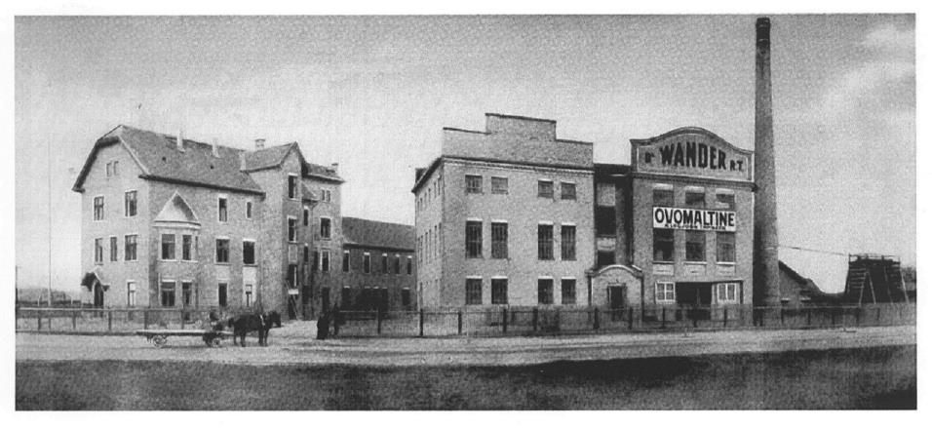
1913
Dr. Wander Gyógyszer- és Tápszergyár Rt.
Notes:
Balla Sándor és dr Albert Wander 48-s államosítással 5 kisebb gyógyszercéget csatoltak a Wanderhez így jött létre az Egyesült Gyógyszer- és Tápszergyár, ami 1985-ben vette fel az Egis nevet. 2013 Servier gyógyszergyár

Slide 4
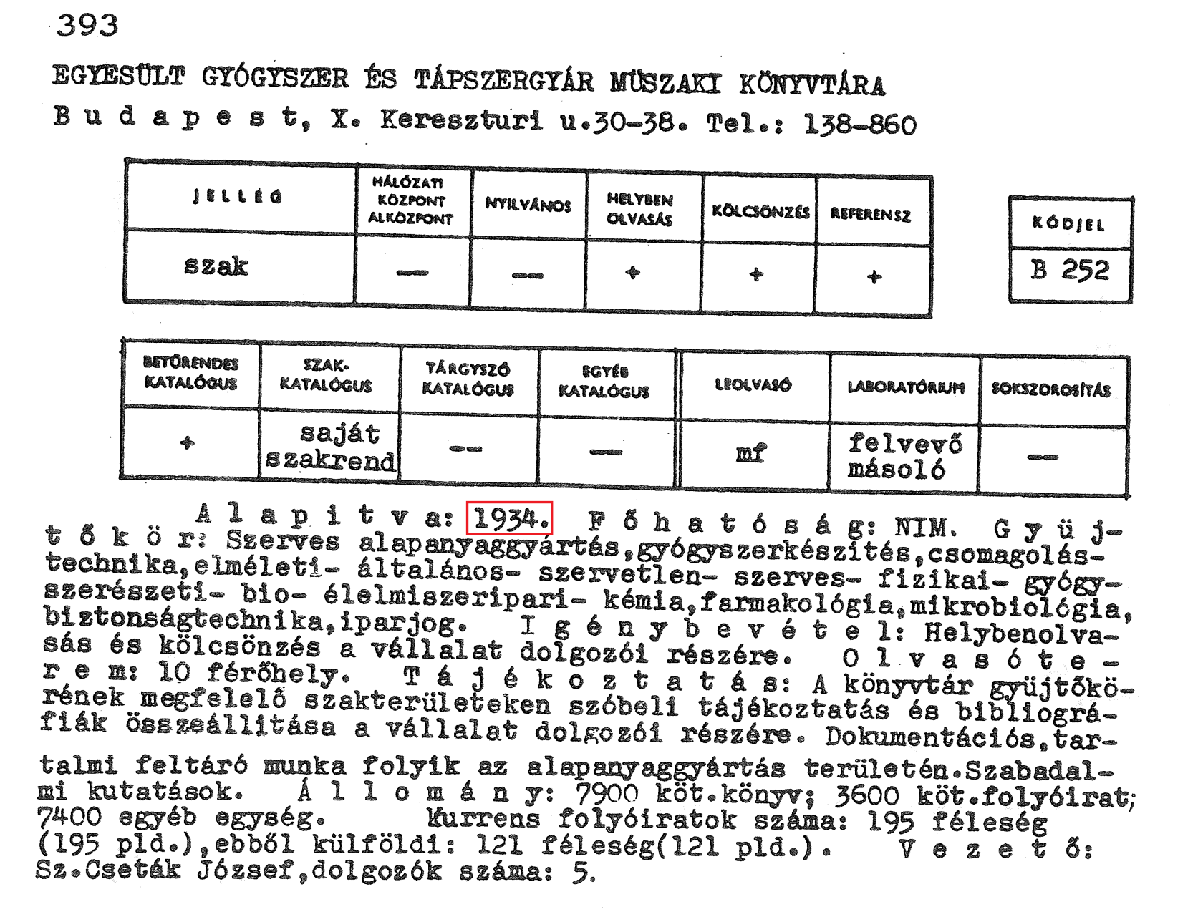
85 éve a kutatás szolgálatában

Slide 5
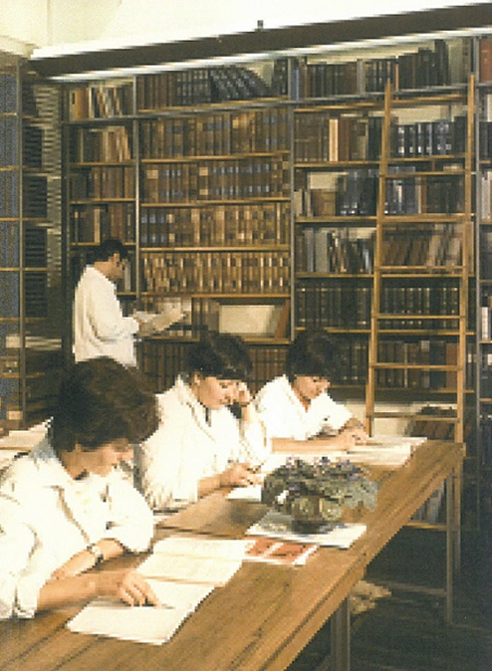
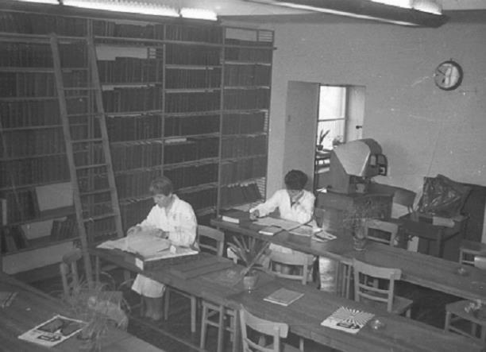
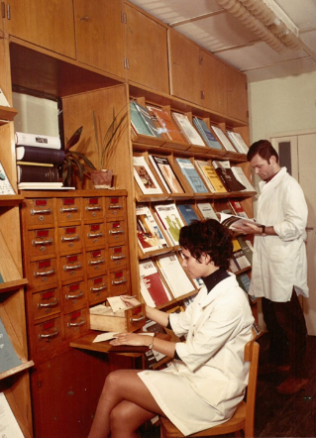
Életképek a könyvtárból 1967-70 körül

Slide 6
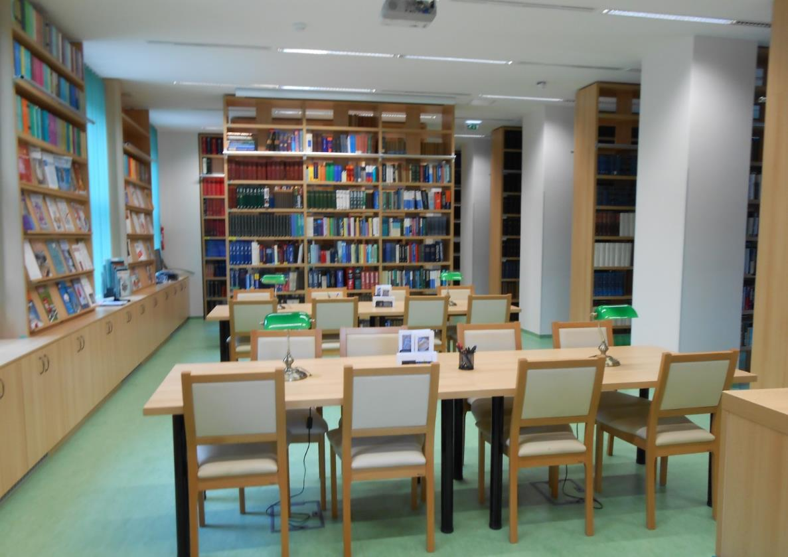
A könyvtár napjainkban

Slide 7
Közösségvezérelt helyi fejlesztések
A szolgáltatások minden szegmensét az egyéni igények alakítják

Slide 8
Könyvtől az üzleti információig
✓
Diverzitás a szolgáltatásban
Beszerzés: hagyományos dokumentumtípusokon túl is
(szabvány, piaci előrejelzés)
Kontroll: használtsági statisztikák alapján
Tájékoztatás: vállalati portál, hírlevelek, könyvtári honlap

Slide 9
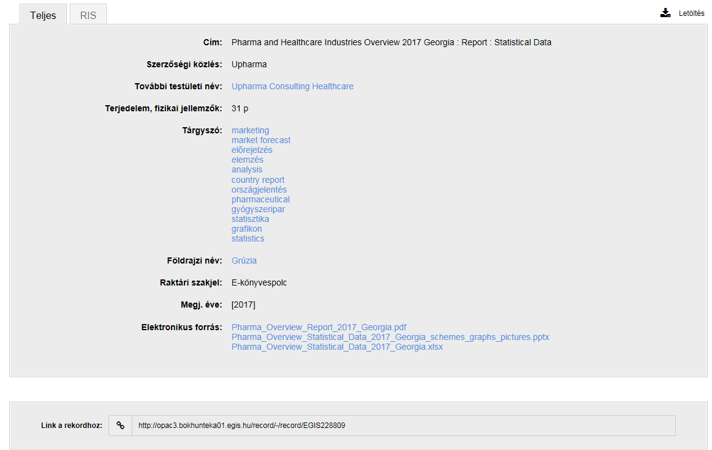
Notes:
+ Jővőbeli céljaink További fejlesztések egyszerűsítések, pl. kötelező mezők, rendelésnél e-mail cím szerkesztés

Slide 10
Könyvtől az üzleti információig
✓
Diverzitás a szolgáltatásban
Beszerzés: hagyományos dokumentumtípusokon túl is
(szabvány, piaci előrejelzés)
Kontroll: használtsági statisztikák alapján
Tájékoztatás: vállalati portál, hírlevelek, könyvtári honlap

Slide 11
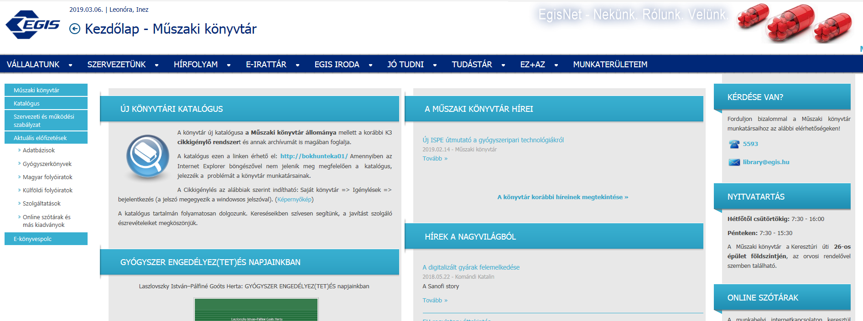
A könyvtár weboldala
Notes:
Tájékoztatás könyvtári újdonságról, szakmai érdekességekről, illetve nélkülözhetetlen dokumentum, Érdekesség, hogy egyre inkább a katalógus felé tolódunk

Slide 12
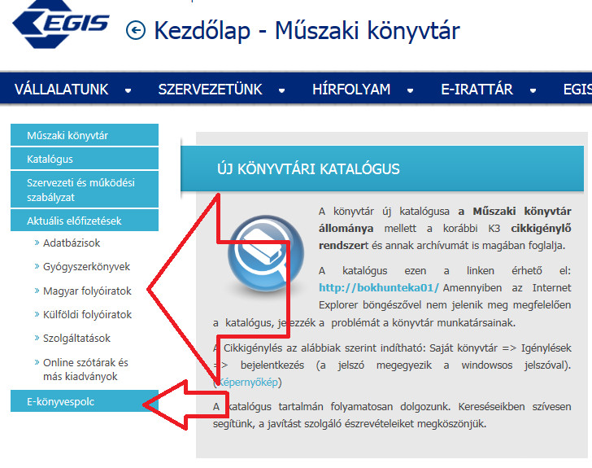

Slide 13
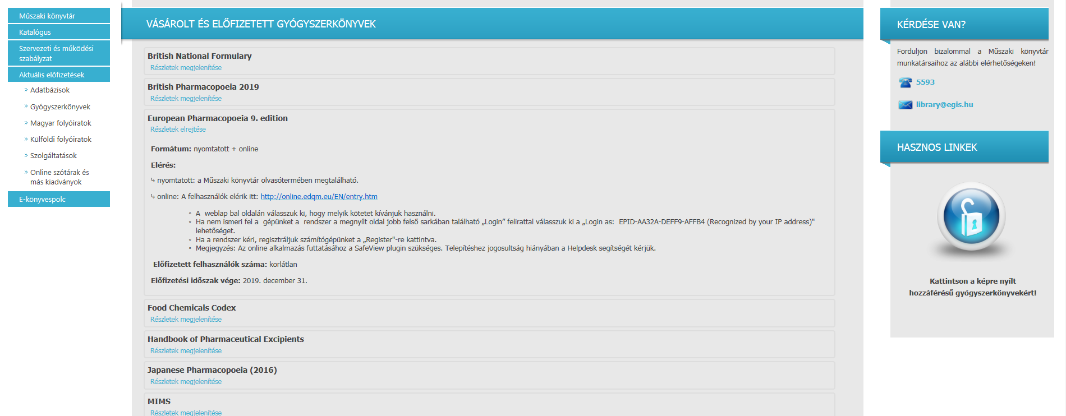
Notes:
Ingyenes források feltüntetése

Slide 14
Korszerű integrált könyvtári katalógus
helyi igényekhez igazítva
✓
Sajátosságok:
Periodika modulban sajátos köröztetési listák: minden telephelyre eljusson a szakirodalom
Több, mint katalógus: teljes szövegű dokumentumok
speciális dokumentumok, e-könyv, digitális cikk
Elektronikus cikk igénylő rendszer
Automatizált beszerzés,
és a beszerzett dokumentumok automatizált teljesítése

Slide 15
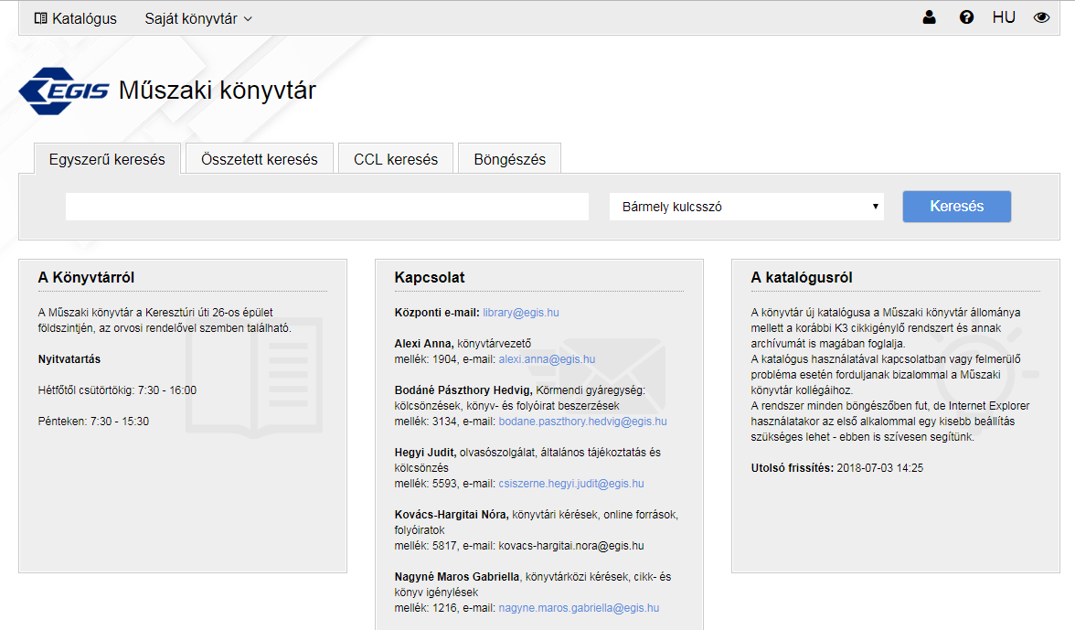

Slide 16
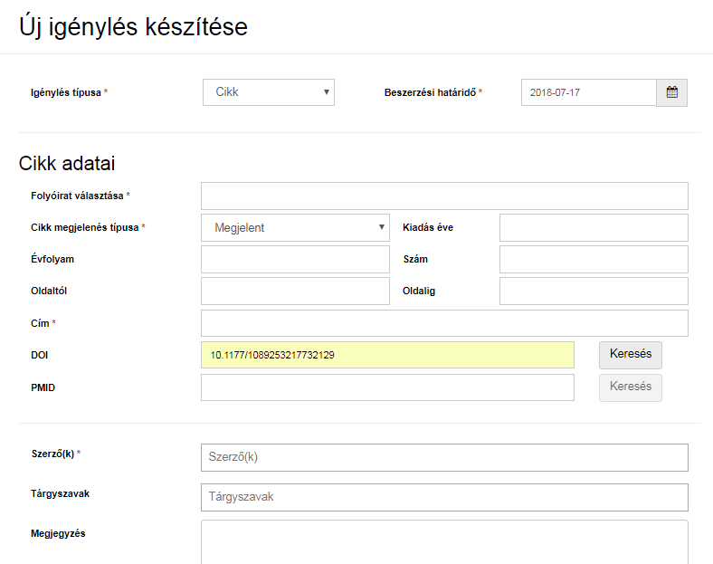

Slide 17
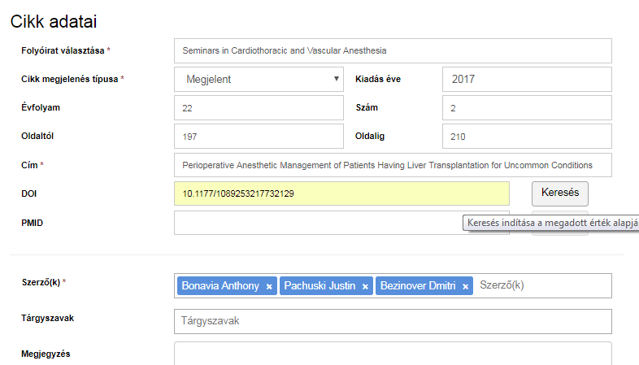
Notes:
Ezt a diát cserélnem kell egy gyarapítás – igénylés print screenre

Slide 18
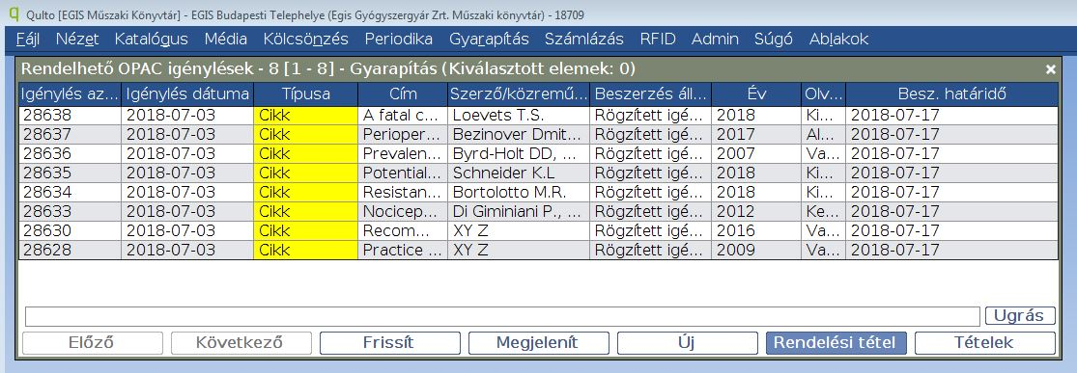

Slide 19
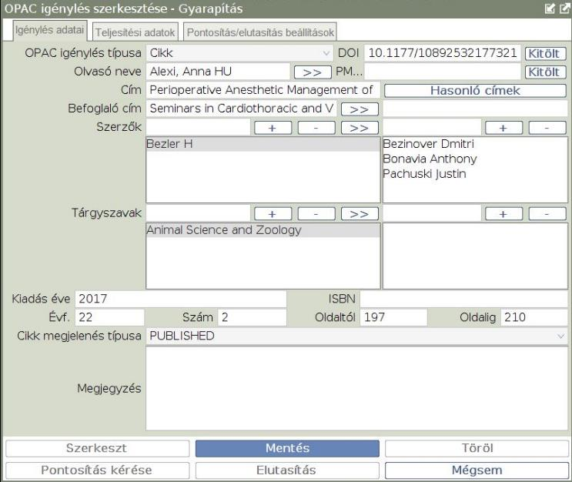

Slide 21
Az állomány változása
✓
Az adatbázisok számának növekedése
a kémiai kutatás dominanciájának kompenzálása
anyavállalatunk adatbázisai (Nature-Springer)
Teljes szöveggel elérhető elektronikus folyóiratok
Science Direct,
Biotechnology Source adatbázis
E-könyvek
Az elektronikus tartalmak bővülése
Notes:
A klasszikus könyvtári szolgáltatásokat az elektronikus szolgáltatások uralják

Slide 22
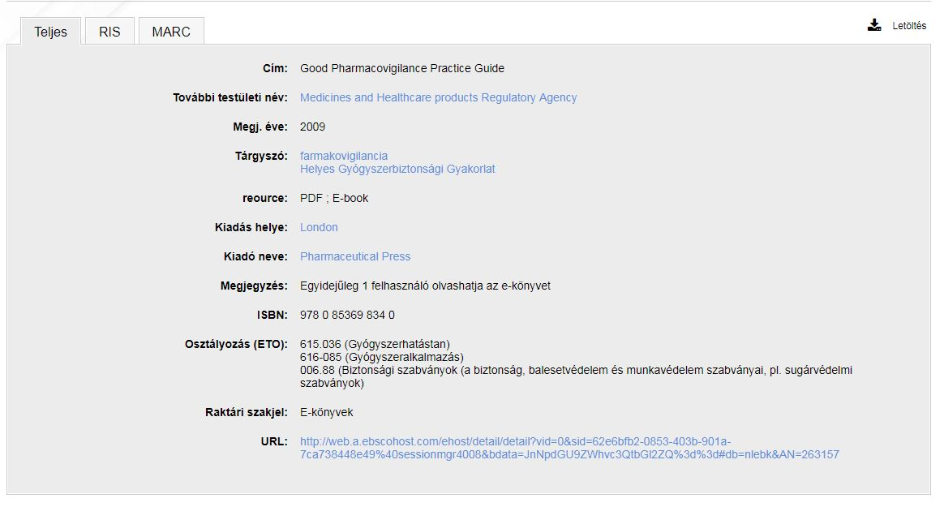

Slide 23
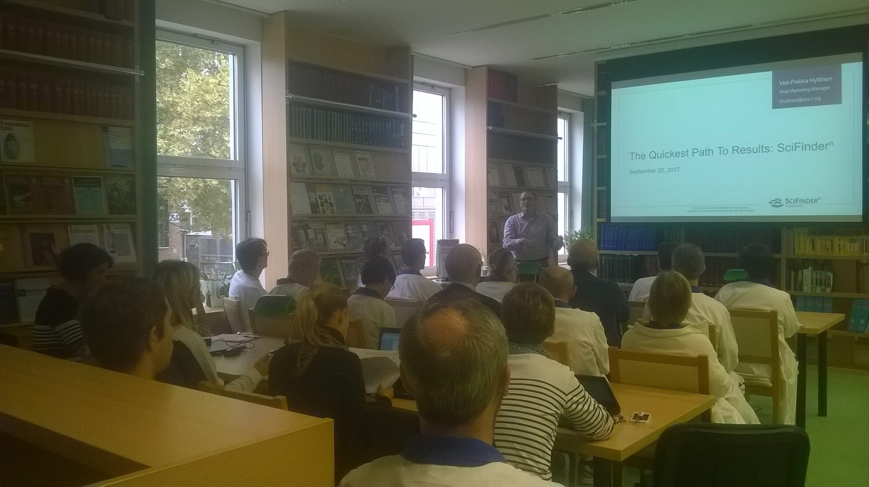
Képzések
A könyvtáron keresztül elérhető forrásokról:
A hallgatóság szakterületének figyelembevételével
Adatbázisbemutatók:
Személyes
Online képzések

Slide 24
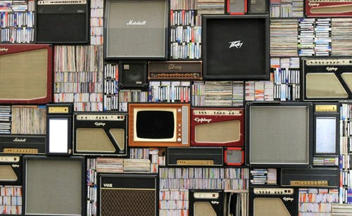
MTMT
2018-ban rögzített / módosított MTMT rekordok száma: 450
Notes:
Kémiai kutatáson kívüli területekre nagyobb figyelmet fordítunk

Slide 25
Alexi Anna
Adatbázisok
Kovács-Hargitai Nóra
Folyóiratok
Munkatársaink
Nagyné Maros Gabriella
Cikk kérések
Hegyi Judit
Katalógus, MTMT
Notes:
Felhő

Slide 26
E-mail:
library@egis.hu

